Slide 1
КУРСОВАЯ РАБОТА Тема: Пищевая ценность и санитарная экспертиза основных продуктов питания (молока и молочных продуктов)
Федеральное государственное бюджетное образовательное учреждение высшего образования «Красноярский государственный медицинский университет имени профессора В. Ф. Войно-Ясенецкого»
Министерства здравоохранения Российской Федерации
Фармацевтический колледж
Отделение Лабораторная диагностика
Выполнила: Ширшова Алеся
Руководитель: Ооржак Антонина Ламожаповна
Красноярск,2018

Slide 2
АКТУАЛЬНОСТЬ
Заключается в том, что в современном мире очень важно довести до потребителя качественный продукт, поэтому используются специальные современные технологии для сохранения полезных свойств и качеств молока.

Slide 3
Цель работы – изучить методы исследования молока и молочных продуктов.
Задачи:
Изучение нормативных документов
Изучить кислотность молока и молочных продуктов
Оценить органолептические показатели
Подготовить заключение о соответствии объекта санитарным нормам и правилам

Slide 4
ОСНОВНЫЕ ТЕНДЕНЦИИ В ПРОИЗВОДСТВЕ И ПОТРЕБЛЕНИИ МОЛОЧНЫХ ПРОДУКТОВ
По своей природе молоко – это физиологическая жидкость, вырабатываемая молочными железами женских особей млекопитающих и предназначенная для вскармливания новорождённых.
«Молоко – это изумительная пища, приготовленная самой природой, отличающаяся лёгкой удобоваримостью и питательностью по сравнению с другими видами пищи», - эти слова русского физиолога И. П. Павлова характеризуют значение молока в питании.

Slide 5
СОВЕРШЕНСТВОВАНИЕ ПЕРЕРАБОТКИ СЫРЬЕВЫХ РЕСУРСОВ В МОЛОЧНОЙ ПРОМЫШЛЕННОСТИ
Основное внимание при переработке молока уделяется повышению качества, вкусовых и питательных свойств, биологической ценности молочных продуктов, совершенствованию их ассортимента, повышению конкурентоспособности.
При переработке молока на предприятиях образуется так называемое вторичное сырьё: обезжиренное молоко, пахта, сыворотка. Их нельзя считать отходами производства, так как они содержат полноценные белки, молочный жир и сахар, витамины, минеральные соли, молочную кислоту и другие вещества (табл.1) и могут быть использованы для выработки продуктов питания для человека и кормов для сельскохозяйственных животных.

Slide 6
Химический состав молока и вторичного молочного сырья
Наименование продукта | Массовая доля, % |  |  |  |  | Витамины, мг/кг
 | Сухое вещество | В том числе |  |  |  | $$В_{1}$$ | $$В_{2}$$
 |  | белки | жиры | лактоза | Минеральные вещества
Цельное молоко | 12,3 | 3,2 | 3,6 | 4,8 | 0,7 | 0,4 | 1,5
Обезжиренное молоко | 8,8 | 3,2 | 0,05 | 4,8 | 0,75 | 0,4 | 1,5
Пахта | 9,1 | 3,2 | 0,5 | 4,7 | 0,7 | 0,36 | 2,0
Молочная сыворотка | 6,3 | 0,8 | 0,2 | 4,8 | 0,5 | 0,4 | 2,0

Slide 8
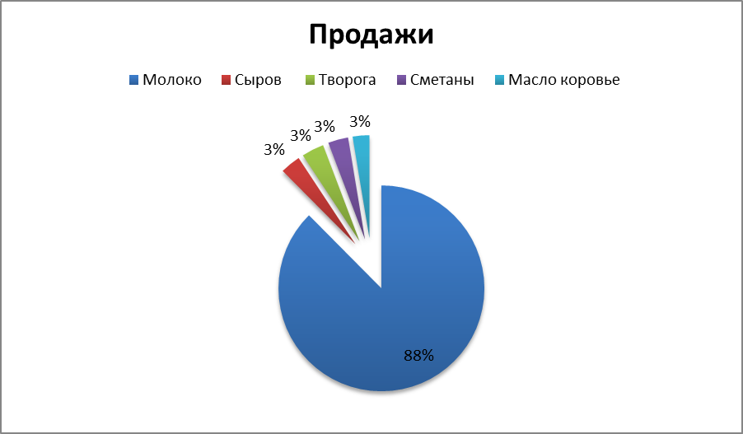
НОРМЫ ПОТРЕБЛЕНИЯ И МИРОВЫЕ ТЕНДЕНЦИИ В ПОТРЕБЛЕНИИ МОЛОЧНЫХ ПРОДУКТОВ
Человек в сутки должен потреблять молочных продуктов (в пересчёте на молоко) 1,43 л, в том числе: молока – 500 мл, масла коровьего – 15-20 г, сыров – 18, творога – 20, сметаны – 18 г.

Slide 9
Из рекомендуемых 500 мл молока половина должна приходиться на долю жидких кисломолочных напитков – кефира, кумыса, ацидофилина и др.
Нормы потребления молока дифференцированы в зависимости от возраста. Обязательным является присутствие молочных продуктов в рационе питания детей всех возрастов и пожилых людей. Для человека, физически не нагруженного, имеющего избыточную массу тела и нервно-психически перегруженного, имеет значение не столько энергетическая ценность питания, сколько его биологическая полноценность.

Slide 10
МОЛОКО КОРОВЬЕ. ПИЩЕВОЕ И ФИЗИОЛОГИЧЕСКОЕ ЗНАЧЕНИЕ МОЛОКА
В состав молока входит более 20 витаминов, большое число ферментов, пигменты и другие вещества.
Все эти многочисленные составные части молока создают оптимальную биологическую систему и образуют единый комплекс пищевых и биологически активных веществ, обеспечивающих всё многообразие свойств молока – пластических, ростовых антисклеротических, витаминных и др.
Энергетическая ценность молока невысокая: 1л = 2430 кДж.
В настоящее время изучены защитные белки молока – глобулин, лизоцим и др., изучается новый белок – ангиогенин (фактор роста кровеносных сосудов), который может быть использован в качестве основы многих лекарств.
Химический состав молока и его свойства делают молоко не просто питательным, но и профилактическим и лечебным продуктом.

Slide 11
МОЛОЧНЫЕ ПРОДУКТЫ И ИХ ГИГИЕНИЧЕСКАЯ ХАРАКТЕРИСТИКА
кисломолочные напитки (более 3 десятков). Несмотря на однозначность их приготовления (поместить в молоко ту или иную закваску), все они очень полезны. Это разные виды простокваши, кефир, ацидофилин, ряженка, йогурт, айран, варенец, кумыс.

Slide 12
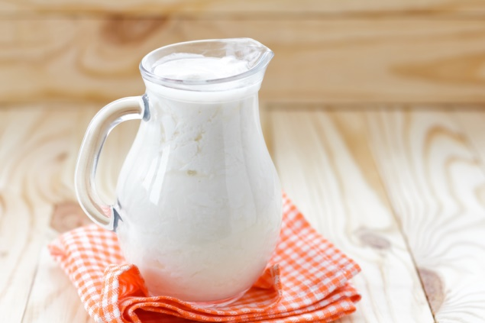
Кефир – готовится из пастеризованного молока путем молочнокислого и слабого спиртового брожения. Органолептическая оценка: молочно-белый или слегка желтоватый цвет, вкус и запах – чистые, кисломолочные, освежающие. Консистенция – нежная, однородная, напоминающая сметану, без хлопьев творожения и большого количества сыворотки, допускается небольшое газообразование, вызванное нормальной молочнокислой микрофлорой.

Slide 13
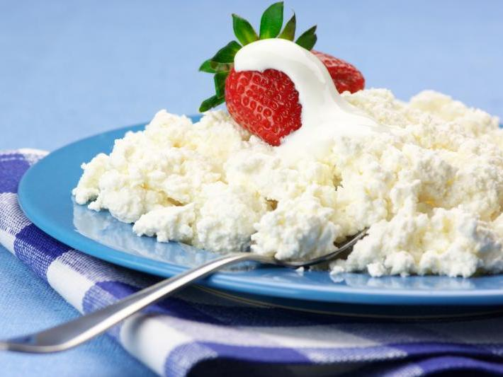
Творог – насчитывает несколько десятков названий: жирный, полужирный, обезжиренный, диетический и др. Содержание белка в среднем до 15%, липидов до 18%.

Slide 14
ОРГАНОЛЕПТИЧЕСКОЕ ИССЛЕДОВАНИЕ МОЛОКА
Вкус и запах
Молоко должно иметь свойственные свежему молоку вкус и запах, при наличии несвойственных привкусов и запахов оно не допускается в реализацию. Посторонние оттенки запаха молоко может приобрести при неправильном хранении (поглощения резких запахов совместно хранившихся продуктов: керосина, мыла, сельди) неприятный кормовой привкус молока наблюдается при поедании животными полыни, чеснока, лука и т.д.
Внешний вид и консистенция
Молоко должно представлять собой однородную жидкость без осадка. При развитии процессов слизистого брожения, обусловленного микроорганизмами, молоко может приобрести слизистую тягучую консистенцию. Такое молоко для реализации непригодно.

Slide 15
Цвет
Для цельного натурального молока характерен белый цвет с легким желтоватым оттенком (для обезжиренного молока характерен белый цвет с наличием слегка синеватого оттенка).
Физико - химические показатели качества молока
При санитарной экспертизе молока определяют его свежесть и натуральность. В соответствии с ГОСТ 13264-67 молоко коровье при заготовках должно соответствовать следующим. показателям:
Плотность - не менее 1,027 г/${см}^{3}$.
Кислотность ( в градусах Тернера) 16-18 (1 сорт), 19-20 (2 сорт).
Степень чистоты по эталону- не ниже 1 группы (1 сорт), 2 группы (2 сорт).
Натуральное молоко имеет плотность в пределах 1,027-1,034; содержание 3,2-4,5; сухой остаток 12,0-12,5 %; обезжиренный остаток 8,0-8,5.

Slide 16
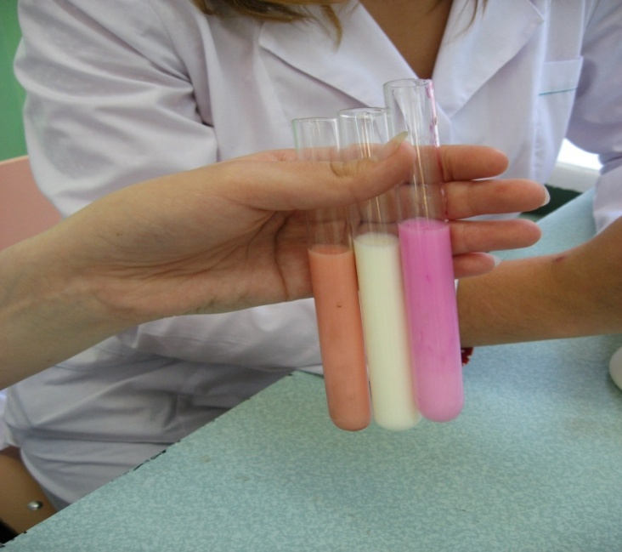
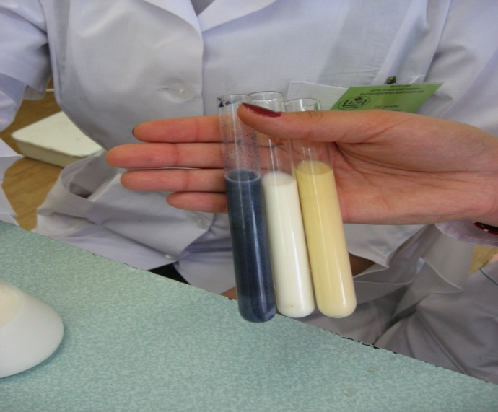
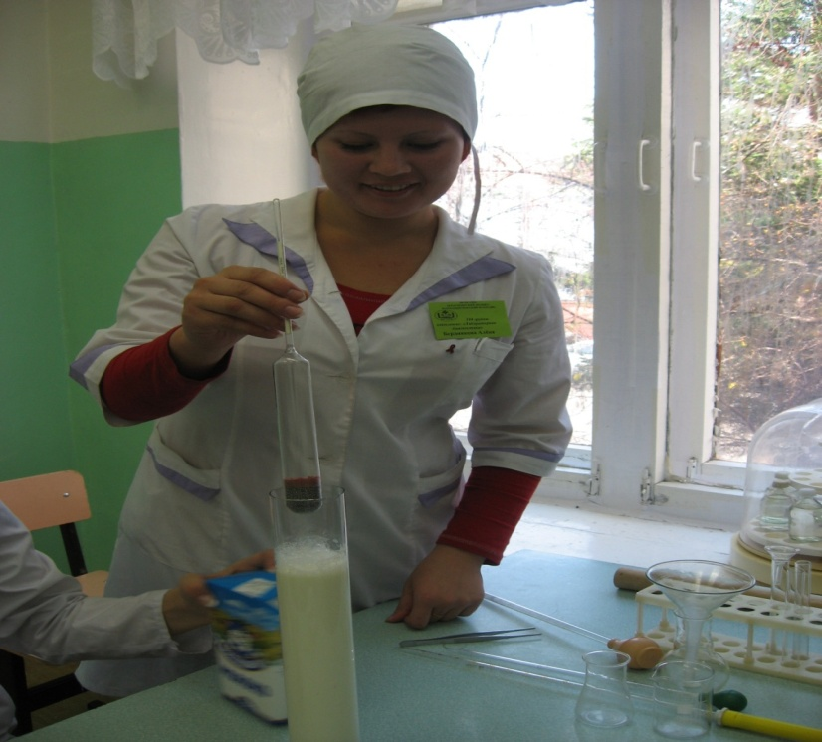

Slide 17
ЗАБОЛЕВАНИЯ И ОСОБО ОПАСНЫЕ ИНФЕКЦИИ ВЫЗВАННЫЕ МОЛОКОМ
Основными заболеваниями, передающимися человеку через молоко, являются туберкулез, бруцеллез, ящур и кокковые инфекции. Через молоко могут передаваться кишечные инфекции (дизентерия), полиомиелит, которые могут быть внесены в молоко на всех этапах его получения, транспортировки, переработки и распределения.
Особо опасные инфекции. Молоко животных, больных сибирской язвой, бешенством, инфекционной желтухой, чумой рогатого скота и другими заболеваниями подлежит уничтожению на месте в присутствии представителей ветеринарно-санитарного надзора.

Slide 18
Туберкулез. Наибольшую опасность для человека представляет молоко от животных с выраженными клиническими проявлениями болезни, особенно при туберкулезе вымени. Молоко таких животных не разрешается использовать в пищу.
Бруцеллез. Бруцеллезом заболевают коровы, овцы и козы. Молоко от больных бруцеллезом животных подвергается обязательному кипячению на месте получения в течение 5 минут с последующей повторной пастеризацией на молокозаводах.
Ящур – заболевание вызывается фильтрующим вирусом, который не стоек к нагреванию. Нагревание молока до 80˚С в течение 30 минут или 5-минутное кипячение уничтожает вирус. Молоко допускается для реализации внутри хозяйства только после термической обработки.

Slide 19
СТАТИСТИКА ПО КРАСНОЯРСКОМУ КРАЮ. КРАСНОЯРСКИЙ ЦСМ ПРОВЕЛ ЭКСПЕРТИЗУ МОЛОКА
Эксперты обнаружили в продукции ряда компаний нарушения по микробиологическим показателям, в том числе потенциально опасные для человека бактерии группы кишечной палочки.
На первом этапе вся продукция была изучена в аккредитованной лаборатории Красноярского ЦСМ – по физико-химическим показателям – на массовую долю жира, белка и кислотность, а также на микробиологию. На втором этапе - 16 октября молоко оценивала дегустационная комиссия в составе специалистов Центра, Минпромторга и Минсельхоза края, Ветнадзора, Роспотребнадзора, Торгового института СФУ, Красноярского аграрного университета, предприятий-производителей.

Slide 20
Лучшим было признано молоко торговых марок «33 коровы» (Назарово) – 22,4 баллов (первое место), «Молочный городок» (Ачинск) и «Веселый молочник» (Омск) – 22,2 баллов (разделили второе место). На третьем месте с 21,8 баллами продукция «Никольское здоровье» (Емельяновский район) и «Простоквашино» (Красноярск).

Slide 22
ЗАКЛЮЧЕНИЕ
Молоко и молочные продукты действительно являются важными для человека продуктами.
Также молоко содержит все необходимые организму пищевые вещества, питательные и биологически активные вещества в оптимально сбалансированном соотношении, которые обеспечивают нормальный рост, развитие и жизнедеятельность организма.
Затем я изучила статистику по Красноярскому краю и проведённое мной исследование показало, что пищевая ценность любого продукта определяется содержанием белков, жиров, углеводов, витаминов, ферментов и других биологических веществ.
Согласно статистики по Красноярскому краю обнаружено в продукции ряда компаний нарушения по микробиологическим показателям, в том числе потенциально опасные для человека бактерии группы кишечной палочки.
Не прошли проверку образцы торговых марок и наименований «Молочные продукты из Березовки» (Березовка), «Додоновское молоко» (Железногорск), «Зорька» (село Шила Сухобузимского района) и др.
Поэтому качество молока в Красноярском крае в последние годы становится хуже.

Slide 23
Спасибо за внимание!

